Slide 1
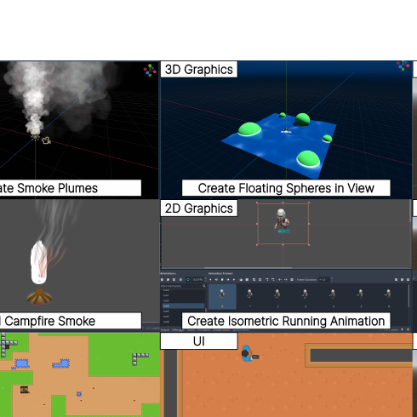
GameDevBench 论文总结
用于团队同步与留档｜聚焦“游戏开发 Agent 能力评测”
核心结论：游戏开发是高价值的多模态 Agent 评测场景；当前最强结果仅 54.5%，瓶颈主要在多模态理解与游戏开发领域知识。
Benchmark
Multimodal
GameDev
Agent Eval
作者：Wayne Chi 等（CMU / Princeton）
整理：论文提炼版（适合汇报 / 存档）
Notes:
[Sources] - Uploaded PDF: GameDevBench: Evaluating Agentic Capabilities Through Game Development (arXiv:2602.11103v1, 11 Feb 2026). - Visual asset on slide: cropped Figure 1 from the uploaded PDF.

Slide 2
1. 论文在回答什么问题
为什么“游戏开发”是更适合检验多模态 Agent 的真实场景
一句话：作者不是先做“会做游戏的 Agent”，而是先定义一个够真实、够复杂、够可验证的评测基准。
论文给出的定位
• 传统软件 benchmark 多偏代码修复；游戏开发同时涉及代码、资源、场景、动画、UI 与运行效果。 • 游戏任务天然多模态：既要理解静态视觉元素，也要理解时序变化（移动、动画、镜头）。 • 与开放式视觉任务不同，游戏结果可通过引擎测试框架做确定性验证，评测更稳定。
复杂工程
多模态理解
确定性验证
多文件
多场景
多资源
图片
动画
界面布局
Godot 测试
可重复
可对比
=> 这使游戏开发成为“代码 Agent”与“视觉/交互 Agent”之间的桥梁场景。
Notes:
[Sources] - Uploaded PDF: GameDevBench: Evaluating Agentic Capabilities Through Game Development (arXiv:2602.11103v1, 11 Feb 2026). - Claims are derived from the abstract and introduction sections; visual concepts are synthesized from the paper.

Slide 3
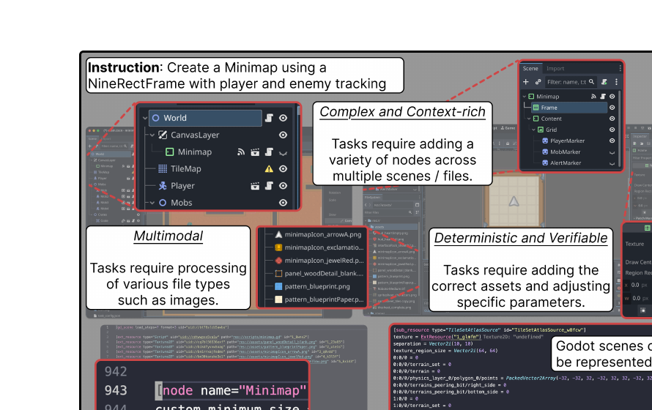
2. Benchmark 怎么构建出来
从 Godot 教程到可验证任务：四阶段流水线
Stage 1
数据准备
收集 Godot 4 视频与网页教程；保留可运行 repo 与开放许可证内容。
Stage 2
自动造题
基于 transcript + GitHub repo，让 Agent 拆解出清晰 instruction、起始工程、GT 与测试。
Stage 3
自动修题
针对镜头、测试越界、引用不一致等常见问题，用 checklist + agent 修复。
Stage 4
人工校验
8 位标注者最终审查并补变体，得到 115 个基础任务 + 17 个变体，共 132 个任务。
作者选择“教程”而非野生 repo 的原因：目标更清晰、步骤更完整、解法更可追溯。
Notes:
[Sources] - Uploaded PDF: GameDevBench: Evaluating Agentic Capabilities Through Game Development (arXiv:2602.11103v1, 11 Feb 2026). - Visual asset on slide: cropped Figure 2 and task construction pipeline details from Sections 2.1–2.4.

Slide 4
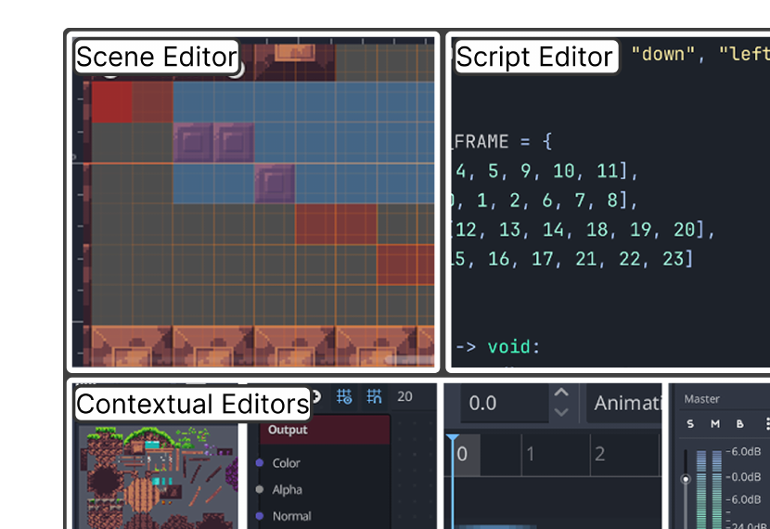
3. 这个基准为什么难
不是“披着游戏皮的软件题”，而是真正的多文件、多资源、多编辑器任务
132
82.4%
总任务数
任务含额外资产
5
106.2
参考解平均改动文件数
参考解平均改动代码行数
四类技能分布
论文强调三种“难点叠加”：
1) 工程上下文大；2) 图像/动画/资源理解多；3) 还要求最终可被自动测试通过。
Notes:
[Sources] - Uploaded PDF: GameDevBench: Evaluating Agentic Capabilities Through Game Development (arXiv:2602.11103v1, 11 Feb 2026). - Sections 3.1–3.2; visual asset on slide: cropped Figure 3 from the uploaded PDF.

Slide 5
4. 评测设置与对比维度
模型、框架、以及是否给 Agent 视觉反馈
测试模型
两种额外反馈机制
Claude Haiku / Sonnet / Opus 4.5
Gemini 3 Flash / Pro
GPT-5.1 Codex
Kimi K2.5
Qwen3-VL-235B-Instruct
Editor Screenshot MCP
Runtime Video
加载 Godot 编辑器
返回当前编辑器截图
让 Agent 看见节点树/Inspector/场景
指导 Agent 录制运行视频
补足时序信息与相机视角
通常由模型拆帧后再分析
测试框架
claude-code
gemini-cli
codex
OpenHands
核心对比：Baseline / 截图 / 视频 / 截图+视频
=> 论文想验证：只给代码够不够？多模态反馈能否形成“看-改-验”闭环？
Notes:
[Sources] - Uploaded PDF: GameDevBench: Evaluating Agentic Capabilities Through Game Development (arXiv:2602.11103v1, 11 Feb 2026). - Section 4.1 and model/framework list from Section 4.

Slide 6
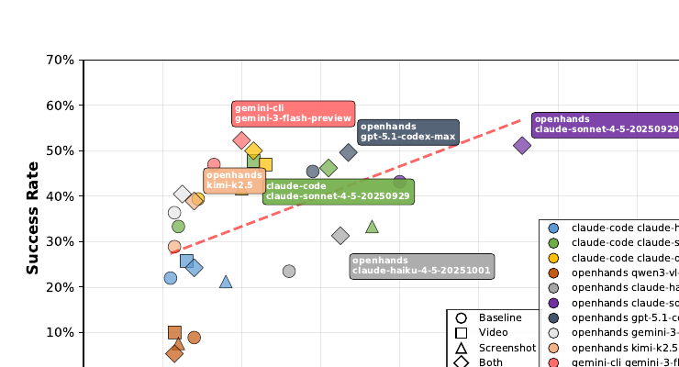
5. 结果：现阶段 Agent 仍难以稳定完成游戏开发任务
最好成绩 54.5%，且越偏多模态越掉点
读图重点
• 最强配置也仅略高于 50%，说明 Agent 可辅助但远未“稳定接管”。 • 游戏逻辑任务相对好做；2D/3D 图形和动画任务受多模态理解限制更明显。 • 多模态反馈通常带来更高成功率，但也伴随更高成本。
Notes:
[Sources] - Uploaded PDF: GameDevBench: Evaluating Agentic Capabilities Through Game Development (arXiv:2602.11103v1, 11 Feb 2026). - Table 2, Figure 5, and Figure 6 from the uploaded PDF; Figure 6 visual cropped onto the slide.

Slide 7
6. 论文最值得带走的结论
问题不只是“写代码”，而是“理解状态 + 视觉反馈 + 领域模式”
A. 多模态反馈不是锦上添花
B. 领域知识缺口明显
C. 框架影响不容忽视
截图 / 视频这类简单反馈就能提升表现，说明未来游戏开发 Agent 必须是“看得见”的。
常见错误不是语法，而是节点挂错层级、signal 漏连、资源绑错对象。
同一底模换不同 agent framework，性能能显著变化，评估不能只看模型名。
D. 游戏开发是理想桥梁场景
E. 当前上限仍不够高
F. 可借鉴到内部评测
它连接了“纯代码 Agent”和“GUI/视觉 Agent”，也更贴近真实研发流程。
最佳 pass@1 仅 54.5%，适合辅助开发，不适合无监督交付。
完全可以复刻方法，构建战斗表现 / UI / 动画 / 场景搭建的团队基准集。
一句话落地：未来真正有用的游戏研发 Agent，应该是“工程读写 + 视觉感知 + 引擎反馈 + 领域知识库”四者协同。
Notes:
[Sources] - Uploaded PDF: GameDevBench: Evaluating Agentic Capabilities Through Game Development (arXiv:2602.11103v1, 11 Feb 2026). - Synthesis of the paper’s Discussion, Error Analysis, and Conclusion sections.

Slide 8
7. 给团队的行动建议（可直接落地）
建议先做内部 mini-benchmark，再验证视觉闭环收益
01
任务盘点
把现有工作拆成：纯逻辑、逻辑+配置、逻辑+资源+视觉验证 三层。
↓
建议的输出物
02
先做 10–20 个样题
优先覆盖：UI、动画状态、技能表现、碰撞/挂点、场景搭建。
• 内部 benchmark 任务表
• 自动验收脚本
• 模型 / 框架 / 工具对比记录
• 失败案例库
• 游戏研发模式知识库
↓
03
做自动验证
每个任务都要有起始工程、instruction、GT、脚本化验收。
↓
04
加视觉闭环
对同一任务比较：仅代码 / +截图 / +视频 / +截图+视频。
目标：从“论文理解”
转成“团队能力建设”
↓
05
沉淀领域知识
节点树规范、signal 模式、资源命名、表现模板，形成 Agent 可用知识库。
附：一句话结论
这篇论文最重要的价值，不是“哪家模型赢了”，而是为“游戏开发 Agent”提供了第一套足够真实、足够多模态、又能自动验证的评测框架。
Notes:
[Sources] - Uploaded PDF: GameDevBench: Evaluating Agentic Capabilities Through Game Development (arXiv:2602.11103v1, 11 Feb 2026). - Slide is a practical action plan synthesized from the full paper for internal adoption.

